Slide 1
Здравствуйте ребята!
Я приглашаю вас в увлекательное путешествие по моей сказке!
Но обещайте мне что будете моими помощниками, будете во всём мне помогать и подсказывать.

Slide 3
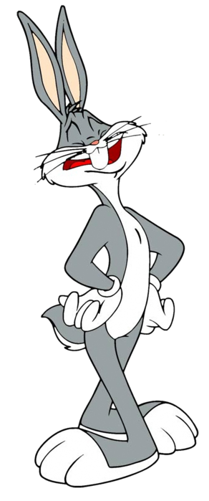
Хорошо.
Посмотри и скажи каких букв в этих словах не хватает.
Р.ка, к.са, р.са, п.м.дор, ст.на, .гурец, н.га, к.пуста, м.рковь.
Хорошо.
Посмотри и скажи каких букв в этих словах не хватает.
Р.ка, к.са, р.са, п.мидор, ст.на, .гурец, н.га, к.пуста, м.рковь.
Хорошо.
Посмотри и скажи каких букв в этих словах не хватает.
Р.ка, к.са, р.са, п.мидор, ст.на, .гурец, н.га, к.пуста, м.орковь.
Проверим!
река помидор
коса огурец
роса капуста
нога морковь
стена
Колобок, Колобок, я тебя съем!
Не ешь меня, Заяц, я выполню все твои задания.
Спасибо ребята!

Slide 4
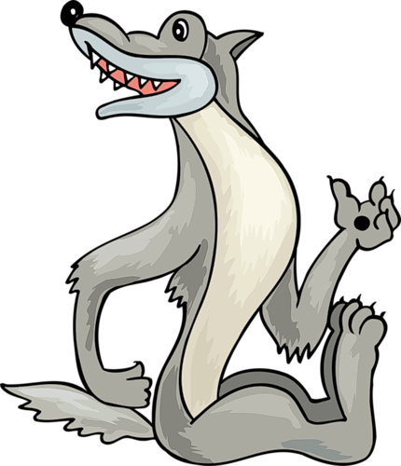
Проверьте.
ножи-нож
волна- волны
стрела- стрелы
тропа- тропы
Хорошо. Слушай внимательно! Повторять не буду.
Подбери к каждому слову проверочные и запиши их парами через тире.
н.жи-
в.лна
стр.ла-
тр.па-
Колобок, Колобок, я тебя съем!
Не ешь меня, я выполню все твои задания!
Я вам очень благодарен!

Slide 5
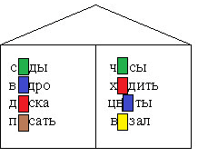
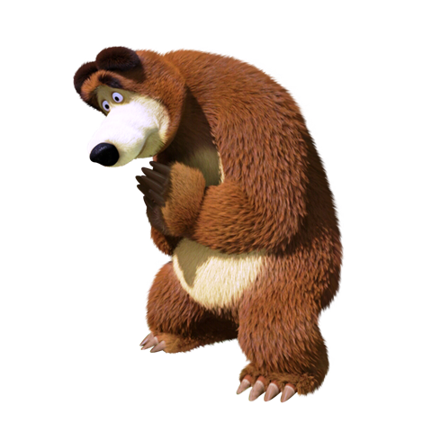
А задание не простое
«Зажги свет в окошках»
Колобок, Колобок, я тебя съем!
Не ешь меня, Медведь, я выполню любые твои задания.
Спасибо, вам ребята!

Slide 6
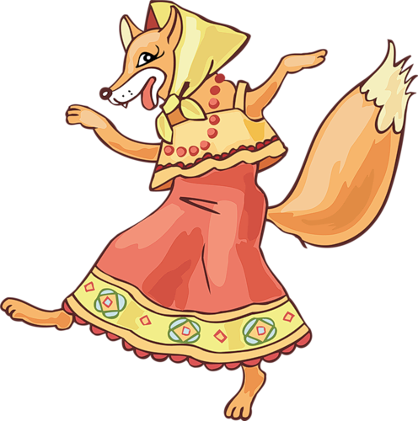
Мы с ребятами путешествовали по нашей сказке и теперь нам нужно прощаться.
Ребята, выполните еще одно задание от Лисы?
Колобок, Колобок, куда путь держишь!
Больной страна беда зима
гора грачи весёлый письмо
сосна деревья кричит доброта
Я придумала интересное задание, смогут ребята его выполнить?
Б.льной, г.ра, с.сна, з.ма, б.да, стр.на, в.сёлый, д.брота, д.ревья, п.сьмо, гр.чи, кр.чит.

Slide 7
Конец!
Спасибо вам ребята!
Вы молодцы

